Slide 1

פרוייקט גמר
מעבדה לזיהוי
התקפות ברשת LAN באמצעות למידת מכונה
ללא תיוג של פעולות אנומליות
שמות המבצעים: אלמוג אליאס, קובי תורג'מן וכנרת כהן
שם המנחה: ד"ר יצחק רוזן.
Notes:
אלמוג

Slide 2



מהו סייבר?
עולם וירטואלי שכולל את רשת האינטרנט.
כמו בעולם האמיתי גם בעולם הסייבר, קיימים אנשים שמבצעים פשעים.
בעבר האיומים היו בפן האווירי, ימי ויבשתי והיום מצטרף גם הפן הוירטואלי.
Notes:
כנרת

Slide 3
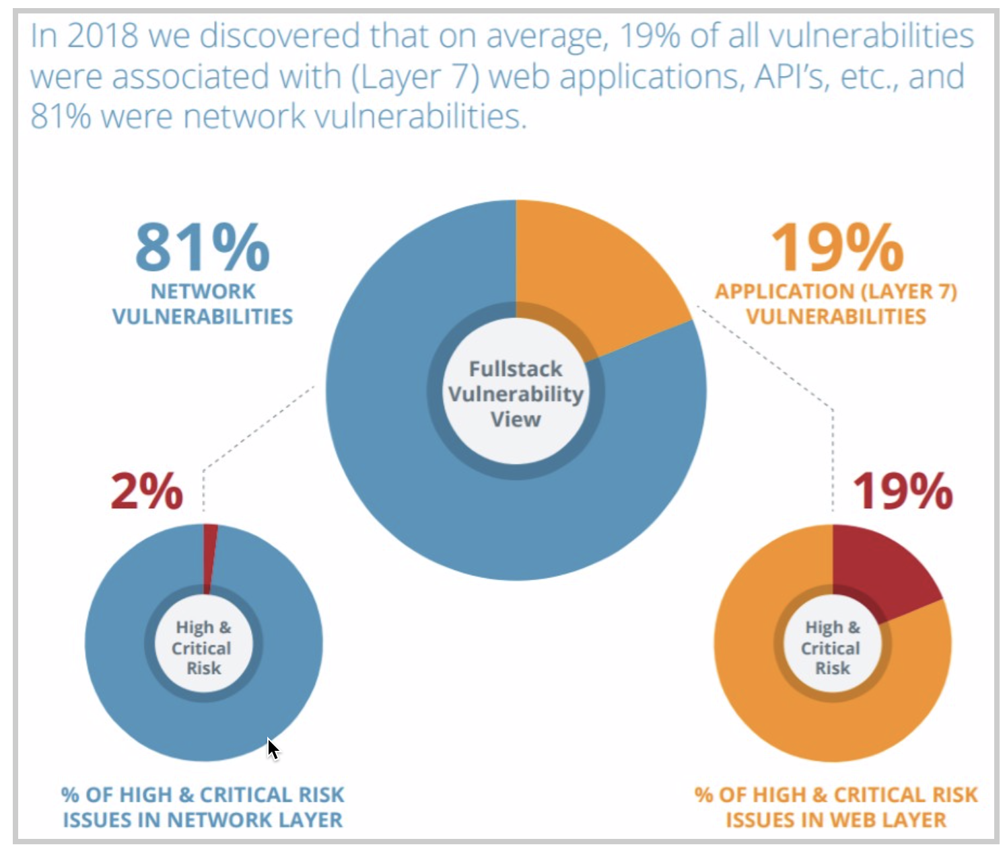
ממצאים ב-2018
פגיעויות ברשת נפוצות הרבה יותר
מאשר פגיעויות באפליקציות WEB
Notes:
קובי
על פי ממצאים ב2018 נמצא כי פגיעויות ברשת נפוצות יותר מפגיעויות באפליקציות וואב
כפי שניתן לראות בתמונה נמצאו 81 אחוז פגיעויות ברשת
שזה מה שאנחנו מתמקדים בפרוייקט

Slide 4
אנומליה
מונח המתייחס לאיתור תצפיות או אירועים אשר אינם תואמים לדפוס הצפוי
חריגה מדפוס נורמלי
לרוב, אנומליות מעידות על בעיה
Notes:
אלמוג

Slide 5
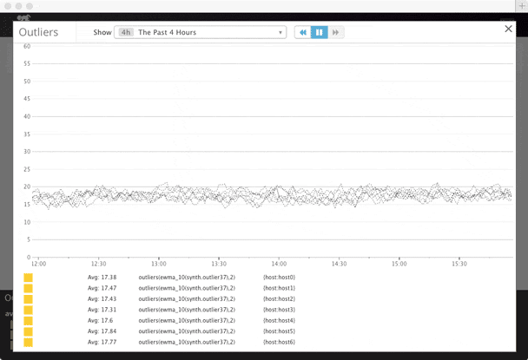
גלישה באינטרנט מעל הממוצע
Notes:
אלמוג

Slide 6
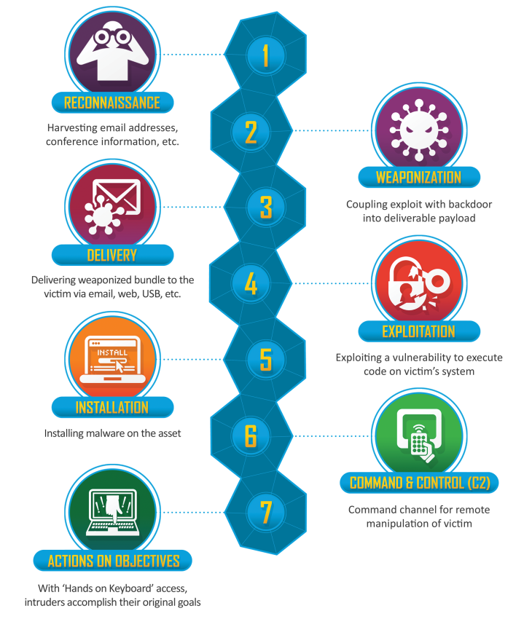
בעיה
זיהוי פעילות חשודה בשלב בו החדירה לרשת הפנימית כבר התבצעה
Notes:
כנרת

Slide 7
הפתרון שלנו
מערכת מידע אשר מזהה פעולות חשודות ברשת הפנימית
שימוש בלמידת מכונה ללא תיוג - Unsupervised
Notes:
כנרת

Slide 8
הייחודיות שלנו
המוצרים בשוק משתמשים באלגוריתמים מורכבים
המערכת לומדת לבד ומתקנת את היסטוריית הלמידה בהתאם
האלגוריתם מבוסס על מחקר קיים
Notes:
קובי

Slide 9
מטרות הפרוייקט
לפתח סימולטור שמדמה התקפות מסוגים שונים.
לבנות מעבדה שתאפשר לחקור תופעות אנומליות ברשת LAN מקומית.
הטמעת אלגוריתם של למידת מכונה לזיהוי אנומליות ברשת.
לפתח אפליקצית WEB לשליטה והצגת המידע.
Notes:
קובי
לפתח מערכת שלמה לחוקר, שתאפשר לו לחקור התקפות ברשת הלאן החל מסימולציה להתקפה, צפיה בהתקפה ולבסוף ליצור אפליקציית וואב ותאפשר לחוקר הפעלה קלה.

Slide 10
High Level Design

Slide 11
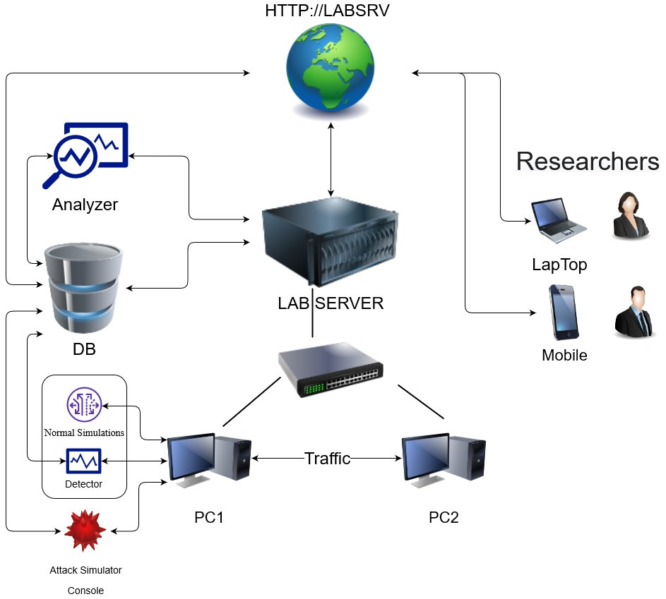
Notes:
כנרת

Slide 12
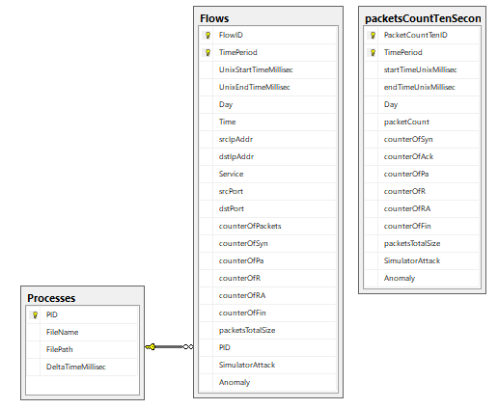
Data base
השתמשנו בMicrosoft SQL
ישנם 3 טבלאות
מרבית המידע לטבלאות נכתב ע"י ה Detector.
אין קשר בין Flows לPacketsCountTenSecount
Notes:
כנרת

Slide 13
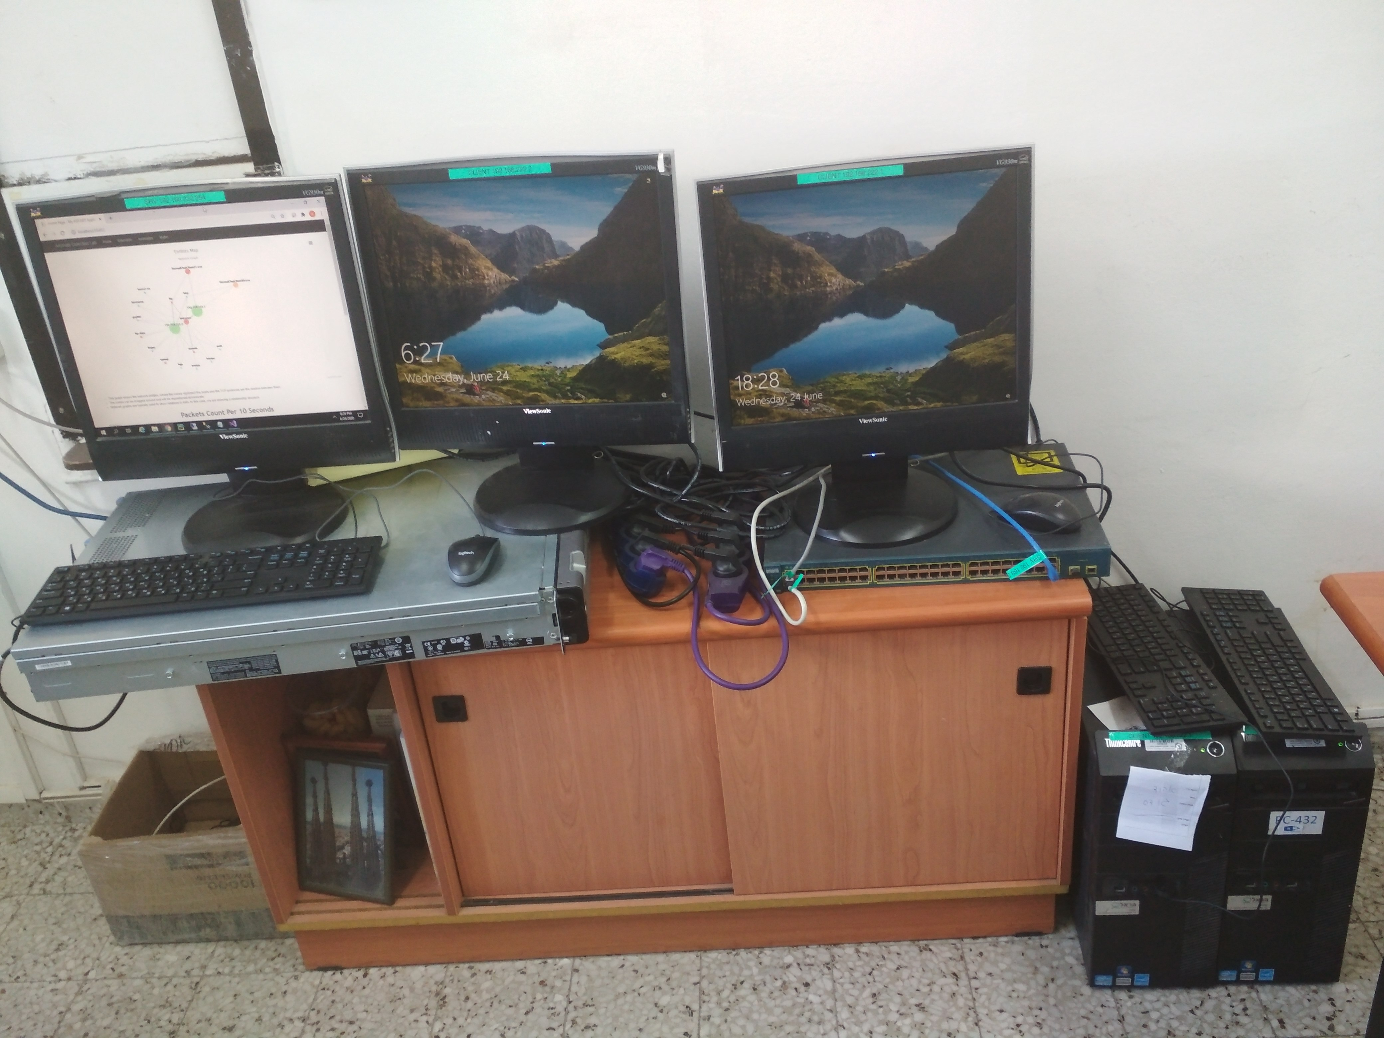
המערכת בסביבת מעבדה
מתג תקשורת
שרת
עמדות קצה
Notes:
כנרת

Slide 14
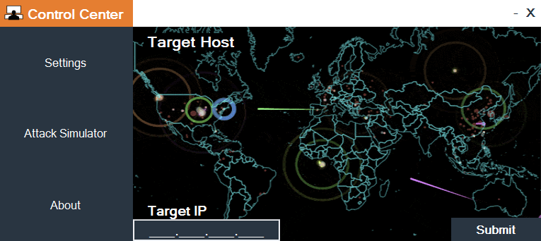
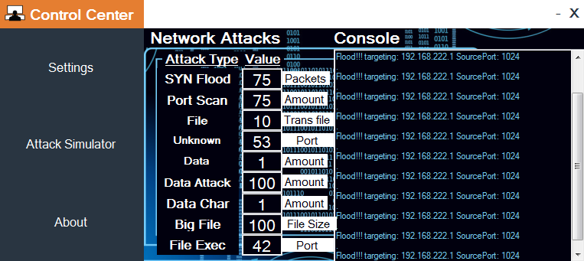
סימולטור תקיפה
Notes:
קובי

Slide 15
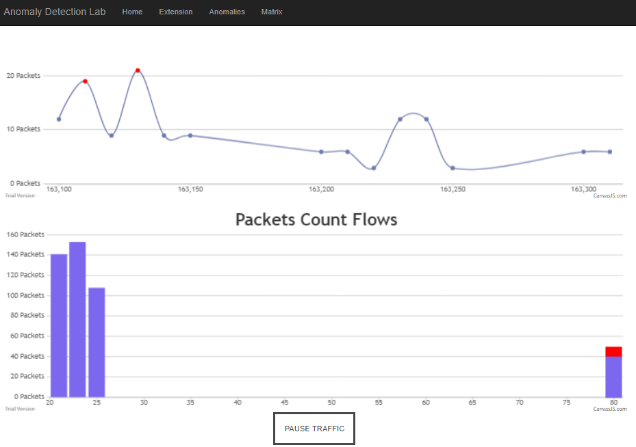
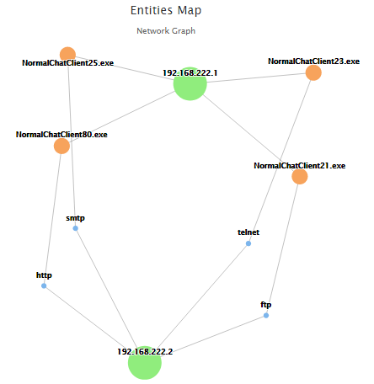
ממשק WEB
HOME
Notes:
אלמוג

Slide 16
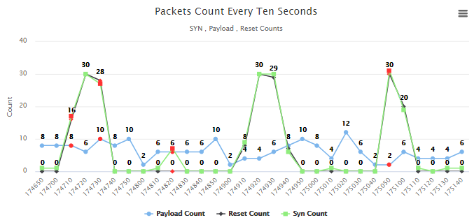
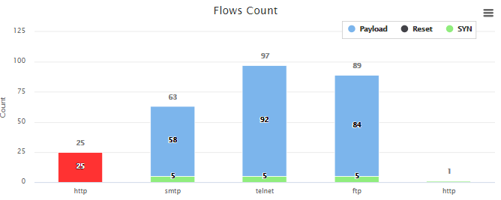
ממשק WEB
Extension
Notes:
כנרת

Slide 17
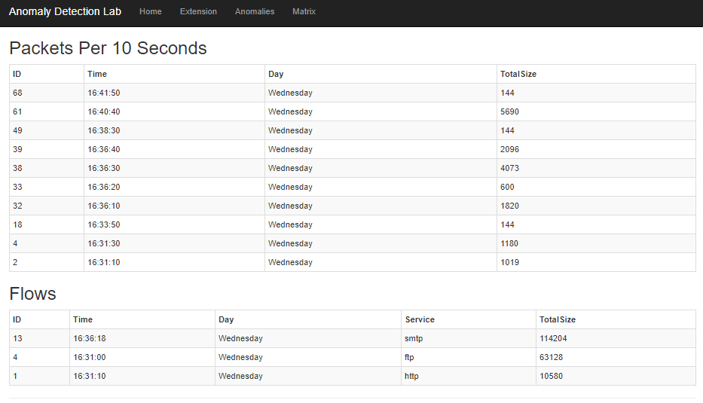
ממשק WEB
anomalies
Notes:
קובי

Slide 18
Isolation Forest
Algorithm
Notes:
אלמוג

Slide 19
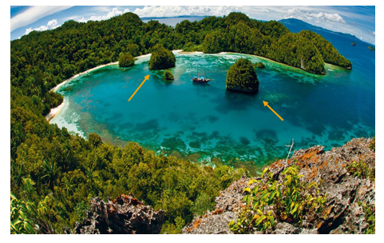
סקירת ספרות
מה הם האיים המבודדים ?
Fei Tony Liu, Kai Ming Ting Gippsland School of Information Technology Monash University, Victoria, Australia.
Notes:
אלמוג

Slide 20
הנחות יסוד
ישנו מספר מועט של אנומליות
האנומליות שונות מהנורמה ושונות אחת מהשניה
ולכן, הנקודות האנומליות יופרדו מהר
Fei Tony Liu, Kai Ming Ting Gippsland School of Information Technology Monash University, Victoria, Australia.
Notes:
אלמוג

Slide 21
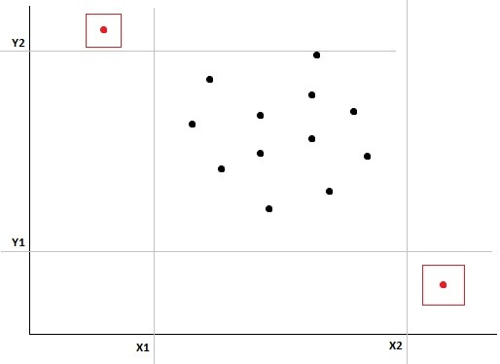
אופן פעולה
בניה מקרית של יער המבוסס על עצי הפרדה
איתור סטטיסטי של הנקודות שהופרדו מהר באופן יחסי
Fei Tony Liu, Kai Ming Ting Gippsland School of Information Technology Monash University, Victoria, Australia.
Notes:
אלמוג

Slide 22
תוצאות המערכת

Slide 23
ניסוי
נערכו 3 ניסויים במשך כ 3 שעות
כיילנו את אלגוריתם על ידי שינוי Outliers fraction
הרצנו 20 התקפות תקשורת שונות, הגדרנו אותם כ- N.
בדקנו דיוק ושגיאות
Notes:
אלמוג

Slide 24
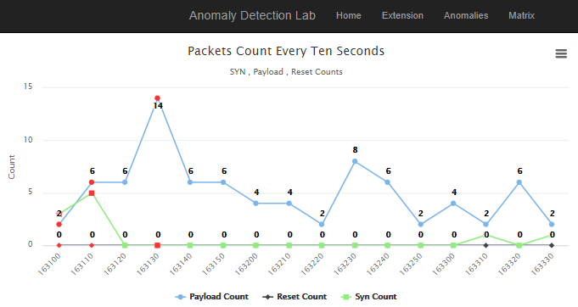
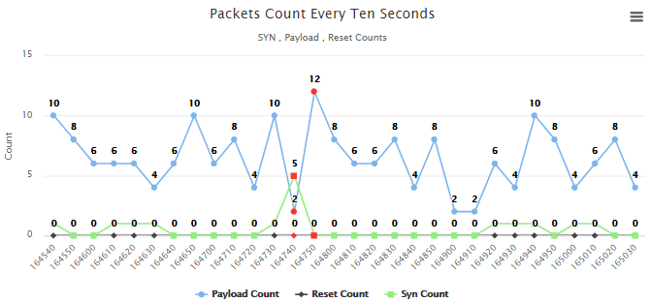
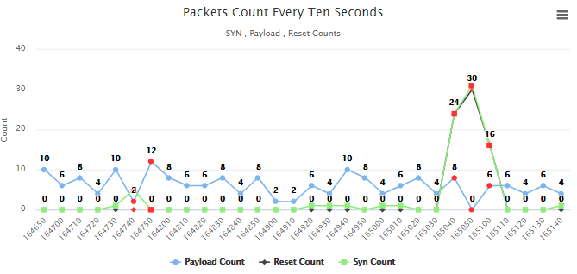
ניסוי 1
Outliers fraction = 14%
Notes:
אלמוג

Slide 25
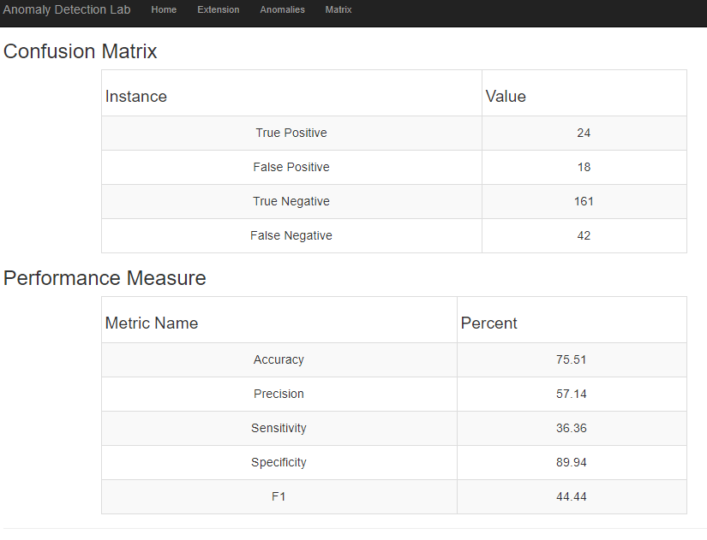
ניסוי 1
N=10
Notes:
אלמוג

Slide 26
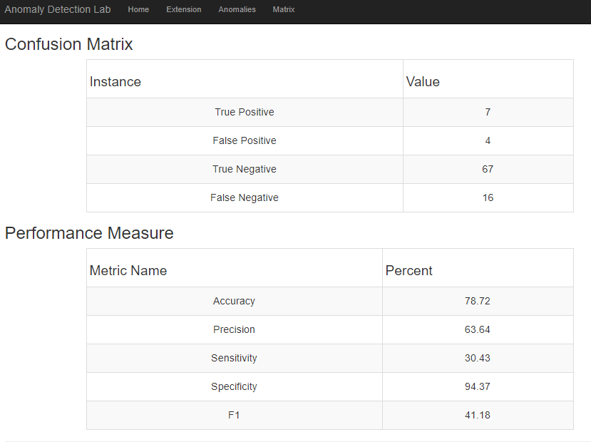
ניסוי 1
N=20
Notes:
אלמוג

Slide 27
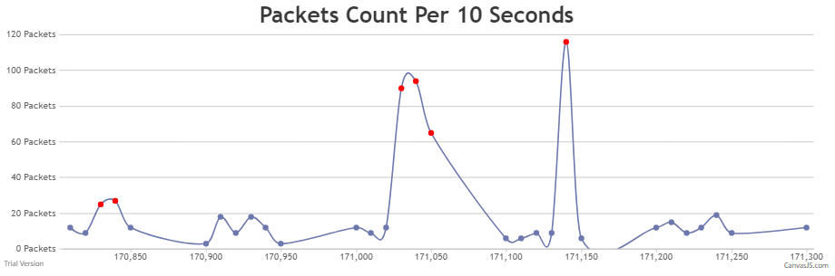
ניסוי 2
Outliers fraction = 25%
Notes:
קובי

Slide 28
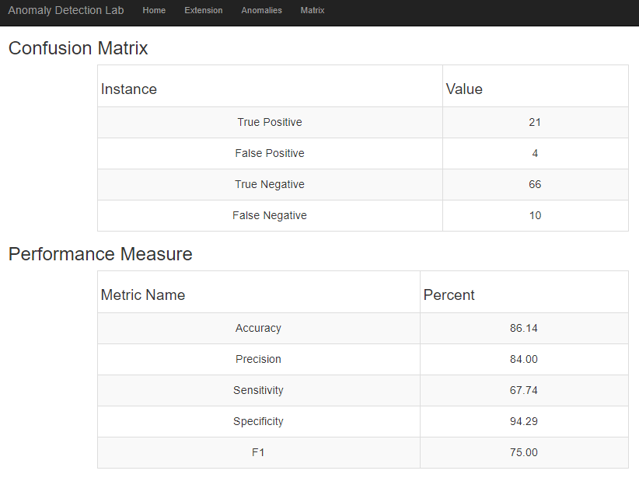
ניסוי 2
N=20
Notes:
קובי

Slide 29
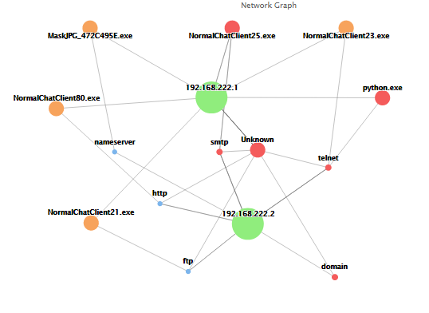
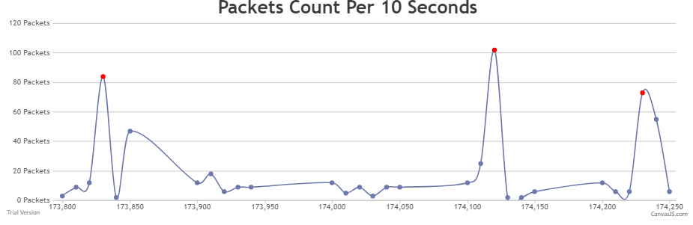
ניסוי 3
Outliers fraction = 10%
Notes:
אלמוג

Slide 30
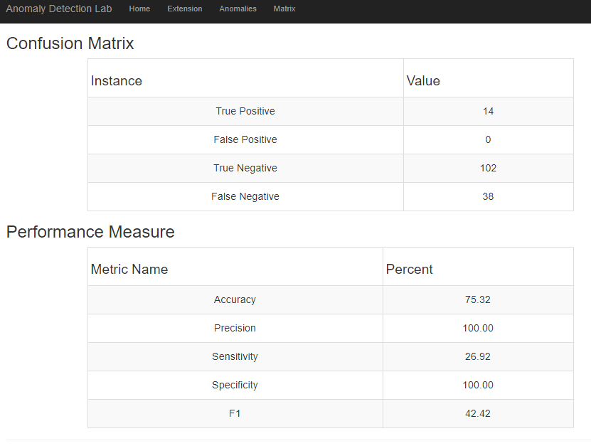
ניסוי 3
N=10
Notes:
אלמוג

Slide 31

ניסוי 3
N=20
Notes:
אלמוג

Slide 32
מסקנות
לאחר כיול האלגוריתם ולמידת המערכת
אחוז הדיוק באיתור פעולות חשודות
עמד על כ-90%
Notes:
אלמוג

Slide 33
חלוקת תפקידים
הקמת מעבדה- אלמוג, קובי וכנרת בעזרת פלד מנהל מערכות מידע במכללה.
בחירת Features-בחירת Features תוך שימוש במחקרים קיימים: קובי , אלמוג, כנרת וד"ר צחי רוזן.
יצירת מודל -יצירת מודל המבוסס על בחירת ה Features: אלמוג וד"ר צחי רוזן.
סימולטור תקיפה - קובי
הקמת DB וקישור למערכות-כנרת
פיתוח WEB- אלמוג

Slide 34
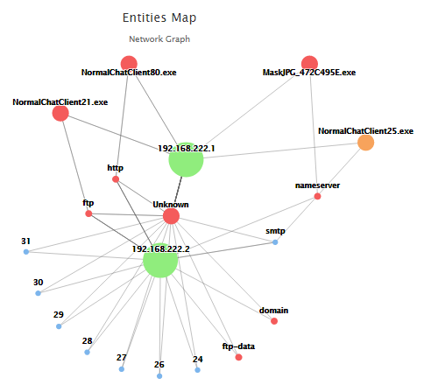
שאלות ?

